Slide 1
Propuesta educativa de inglés 2023
Colegio ingles san José de linderos
Santiago 26 de diciembre 2022

Slide 2
Notes:
Comentar que Dayton es parte de SM, somo las misma empresas pero en Dayton nos especializamos en el aprendizaje del idioma inglés

Slide 3
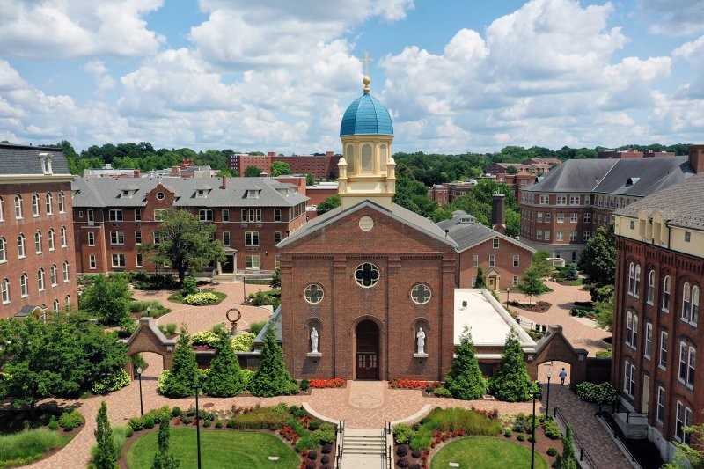
respaldo
Notes:
Respaldo de la U de Dayton, una de las tres universidades CATOLICAS mas importantes de USA.

Slide 4
LA EDUCACIÓN NOS MUEVE
Quienes somos
Grupo SM es un proyecto cultural y educativo con dos áreas de actuación plenamente integradas: la labor editorial de las empresas SM, dedicadas a la elaboración de contenidos y servicios educativos, publicaciones religiosas, literatura infantil y juvenil, y hoy con gran fuerza focalizados en nuestra línea ELT (English Language Teaching).
Desde nuestros inicios, hemos tenido claro que trabajamos para hacer aportaciones significativas a la educación y a la cultura para lograr el desarrollo integral de las personas y transformar la sociedad. Así lo expresa nuestra misión desde 1948. A futuro, nos proponemos ser un agente de referencia en la comunidad educativa Iberoamericana que se configura como una institución de servicios educativos, formativos y culturales Destinados a niños, jóvenes, maestros, familias e instituciones, integra todas las posibilidades que el mundo digital nos ofrece bajo un modelo de Fundación y empresas.
En la actualidad SM es uno de los actores más destacados del sector editorial iberoamericano, con un claro liderazgo en sus ámbitos de actuación, y su proyecto se va afianzando en cada uno de los diez países en los que está presente: Argentina, Brasil, Chile, Colombia, España, México, Perú, Puerto Rico, República Dominicana y Ecuador.
Notes:
Mencionar que SM hoy es la Editorial más grande de Chile y que el respaldo por ende es solido y permite cumplir con todos los compromisos.

Slide 5
Fundación sm chile
“La educación es el motor del cambio”
Somos una institución educativa centrada en construir un mundo mejor para todos. Nos mueve la pasión por trabajar para abrir horizontes ante el gran desafío al que se enfrenta nuestra sociedad, generando valores que ayuden a crecer de forma integral a niños y jóvenes. Asumimos el reto de mejorar la educación y la cultura en los diferentes países, culturas y contextos en los que nos hallamos presentes.
La Fundación SM es creada en noviembre de 1977 por los religiosos de la Compañía de María (Marianistas) de España; a la que entregaron como capital fundacional la empresa Ediciones SM, siendo la Fundación SM propietaria de la editorial. Ese gesto tuvo como finalidad compartir con Ediciones SM sus beneficios, que se destinan cada año a la financiación de los programas de la Fundación SM, con especial énfasis en los sectores más desfavorecidos de la sociedad.
Notes:
Somos la única Editorial en Chile que es fundación y esto nos permite colaborar y aportar a la educación en escuelas a los largo de chile.

Slide 6
Recursos docentes

Slide 7
Plataforma
estudiantes y docentes
La plataforma SM Aprendizaje contiene variados recursos para los profesores, tales como: libros digitales, videos, audios, actividades extras, pruebas y mucho más. Nuestra plataforma es compatible con Mac, Windows y Chrome Books. También es Multidispositivo, puede visualizarse desde un tablet, teléfono o un computador.
Uso online y offline: La problemática de la conectividad ahora ya no será tema para los docentes ya que puede ser utilizada con o sin acceso a internet, tan solo descargando una aplicación, los profesores pueden utilizar todos los recursos.

Slide 8
Asesoría en la implementación de los proyectos de inglés
Consiste en el apoyo a la didáctica y formación continua de los docentes y un proceso de evaluación para certificar oficialmente los aprendizajes de los estudiantes según parámetros del CEFR y lo objetivos propios de cada institución educativa.

Slide 9
Asesoría en la implementación de los proyectos de inglés
Implementación: consiste en sesiones de inducción al uso de los programas (textos) desde la explicitación de sus ejes centrales, la articulación de las series, la activación de licencias y acceso a plataformas y la operatividad de los recursos dentro y fuera del aula.
Actualización disciplinar: consiste en el desarrollo de las temáticas promovidas por las series desde la perspectiva desde el alcance de sus contenidos y la forma de evaluar el progreso de los estudiantes respecto de ellas.
Desarrollo docente: sesiones en formatos de taller o seminarios alrededor de temáticas disciplinares de una lista adjunta. Sus contenidos incluyen temas de la didáctica y metodología para profesores de inglés.

Slide 10
Beneficios asociados
por adopción

Slide 11
Ets
educational testing service
ETS Es la organización educativa privada más grande del mundo, líder en investigación y pruebas de medición con 65 años de experiencia en el sector. Hoy desarrolla y administra más de 50 millones de pruebas en todo el mundo.
TOEFL es aceptado globalmente por muchos países. Se acepta en Asia, Europa, así como en EEUU, Reino Unido, Australia, Nueva Zelanda, Canadá, Francia, Alemania, entre otros.

Slide 12
Certificación Internacional Estudiantes
Enseñanza básica y media
Nuestra alianza con Seminarium Certificación, representantes de ETS (Education Testing Service) en Chile, nos permite brindar a los estudiantes de enseñanza media de su institución, la oportunidad de certificar su nivel de inglés a través de la certificación TOEFL Junior y TOEFL Primary.

Slide 13
Certificaciones y niveles
según CEFR A1 – C1
Certificación Internacional para instituciones educativas, universitarias y oportunidades laborales en el mundo, respaldado por ETS.
Las habilidades que mide son: Listening, Reading, Language form and meaning (Use of English).
Los resultados incluyen nivel de comprensión lectora asociado a Marco Lexile y CEFR.
Step 1 y 2

Slide 14
Certificación Internacional Docente
La prueba TOEFL ITP, es uno de los programas de inglés líder en el mundo utilizado por 2.500 instituciones en más de 50 países. Se basa en la rica herencia de la prueba TOEFL IBT y empodera a los profesores a adaptar sus programas de estudio para que puedan guiar de mejor manera a sus alumnos al siguiente nivel de aprendizaje.

Slide 15
propuesta académica

Slide 16
Propuesta Comercial – venta apoderados
Programa | Ciclo | Precio especial (IVA incluido)
Go Getters Activity Book | Primaria | $9.750.-
Go Getters Student Book + Plataforma | Primaria | $18.000.-
iWorld Student Split Edition + Plataforma | Secundaria | $19.500-
El acceso a las plataforma tiene un año de duración una vez activada.
Venta e-commerce tienda sm o tienda física providencia metro tobalaba

Slide 17
Resumen beneficios anuales renovables
Los siguientes beneficios sin costo se consideran para esta propuesta, por la venta de un 70% de libros adoptados para el año 2023
Certificación docente, TOEFL ITP, becas para todo el departamento de inglés.
Certificación Internacional TOEFL Primary o Junior para todos los estudiantes de un nivel completo.
Material de preparación para exámenes internacionales TOEFL
Apoyo para actividades de inglés (Spelling Bee, Contest etc.): con recursos concretos, tales como: diplomas y medallas.
Talleres de profundización metodologías ELT, tres anuales.
Descuento hijos de profesores y funcionarios: 50%
Planificaciones en formato Word editable.
Talleres de inducción: ambiente digital y bases metodológicas de los textos.
Jose Claudio Suazo Academic Representative Jose.suazo@udayton.cl | Lisinia Díaz ELT Manager Chile lisinia.diaz@udayton.cl

